Slide 1
Afrika - Smiluj nam se Gospodine!
Oko 11 posto svijeta ili oko 800 milijuna ljudi je pothranjeno
Šest posto pothranjenih su žene
Približno 16.500 djece dnevno u svijetu umre od gladi, većina ima manje od 5 godina
Godišnje se proizvede dovoljno hrane da se nahrani cijeli svijet, no ona se baca
Gotovo četvrtina svih stanovnika subsaharske Afrike su gladni
Sa svega 25 centi dnevno može se pravilno nahraniti dijete
Moguće je zaustaviti glad u svijetu

Slide 2
Ja sam oni - Isus
OŠ PIROVAC
Križni put-2017

Slide 3
I. Postaja – Isusa osuđuju na smrt

Slide 4
II. Postaja – Isus prima na se križ

Slide 5
III. Postaja – Isus pada prvi put pod križem

Slide 6
IV. Postaja – Isus susreće svoju Majku

Slide 7
V. Postaja – Šimun Cirenac pomaže Isusu nositi križ

Slide 8
VI. Postaja – Veronika pruža Isusu rubac.

Slide 9
VII. Postaja – Isus pada drugi put pod križem

Slide 10
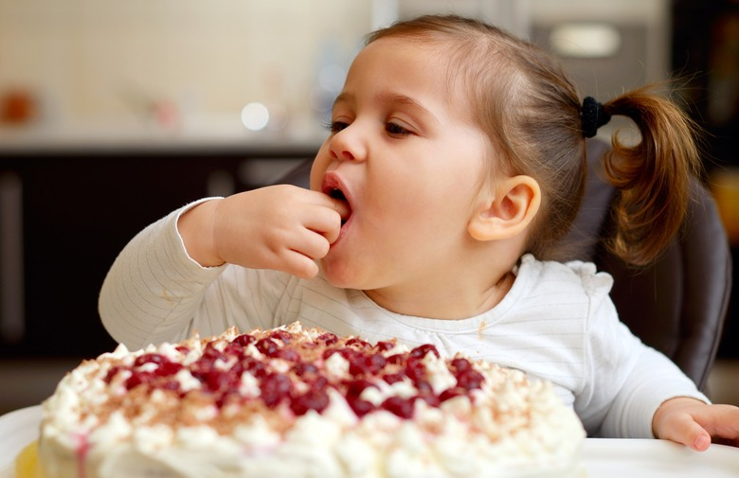
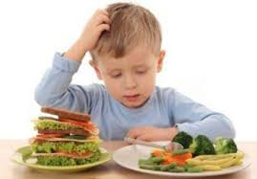
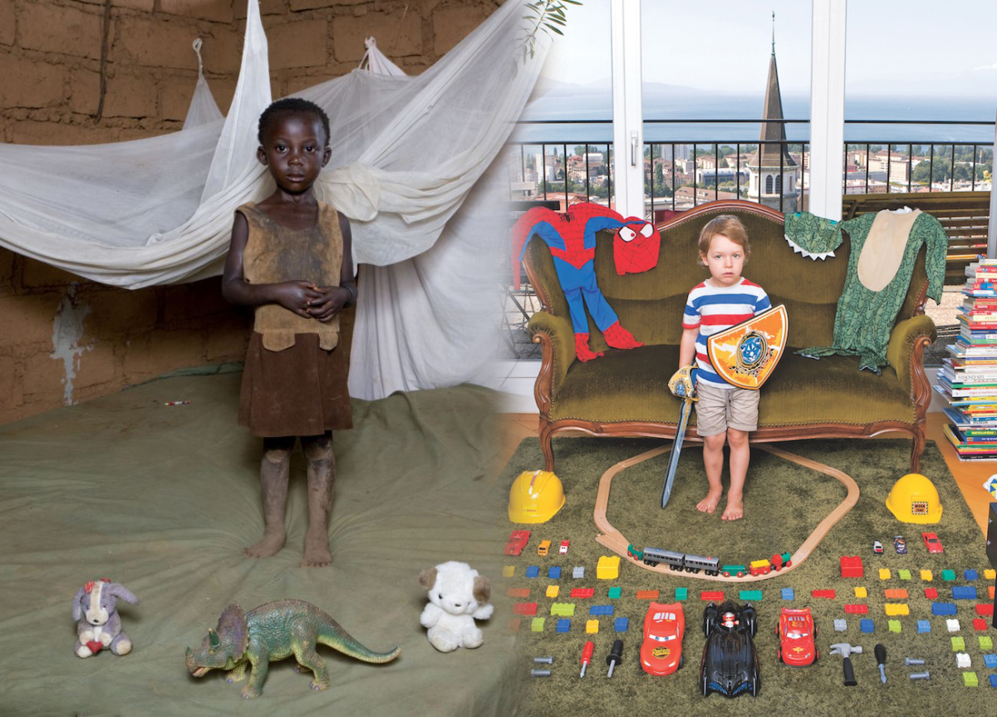
VIII. Postaja – Isus tješi jeruzalemske žene

Slide 11
IX. Postaja – Isus pada treći put pod križem

Slide 12
X. Postaja – Isusa svlače

Slide 13
XI. Postaja – Isusa pribijaju na križ

Slide 14
XII. Postaja – Isus umire na križu

Slide 15
XIII. Postaja – Isusa skidaju s križa

Slide 16
XIV. Postaja – Isusa polažu u grob

